Slide 1
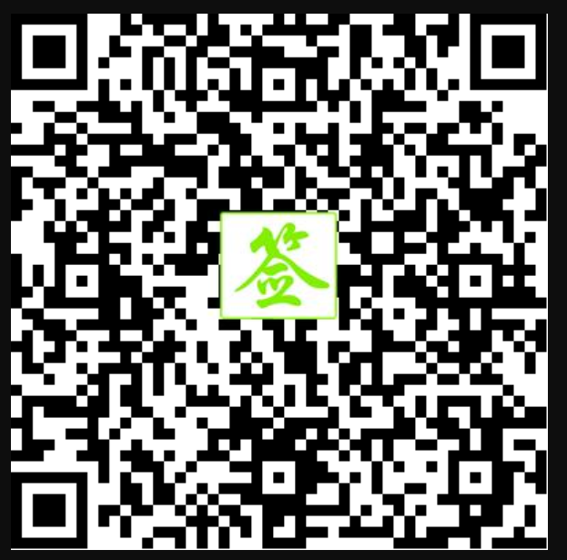

Slide 2
浅谈DCDB是如何提升10倍性能的 带你了解专项背后的故事
王勇 2020年8月21日

Slide 3
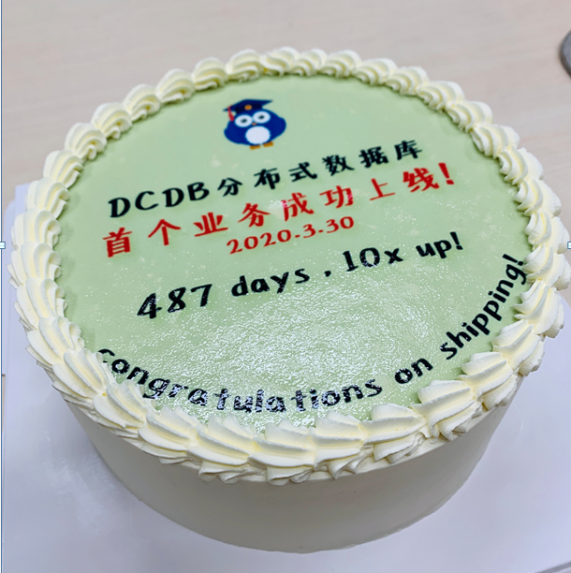
#487days，10x up!#

Slide 4
目录
DCDB背景
业务的快速增长
业界布局NewSQL
DCDB项目历程
Peter的小白板
伟伟的一封邮件
一万行的Demo
第一个PR
生态工具完善
DCDB专项
专项启动
专项愿景
战略目标
战术目标
疫情来袭
借来的10台物理机
80亿数据的挑战
挑战极限的压测
1天内修复问题
失控
DCDB价值
第一家OLAP业务上线
为什么这么快：列存原理
回馈社区
DCDB核心特性
DCDB技术架构
Peter的邮件
在奔跑中调整姿势
OLTP基准测试
专项后线上效果
总结
对客户的承诺

Slide 5
公司业务的快速增长：内部背景
业务场景：会员、订单库等在线OLTP场景，同时满足常见OLAP需求
痛点！！！
OLAP业务跑在行存上查询速度慢
数据库跨中心高可用方案待完善
表结构变更效率低
缩扩容成本高
开发和运维复杂
云原生数据库需求
初期
MySQL主从*1
毫无压力
爆发期
MySQL分库分表
开发与运维成本陡增

Slide 6
业界纷纷布局NewSQL：外部背景
Google Spanner
阿里OceanBase
百度BaikalDB
OceanBase 1.0版本在支付宝账号系统上线，支撑起12万笔/秒的 支付峰值。
BaikalDB在百度凤巢广告平台上线
Spanner/F1论文的发表，标志着 下一代数据库开始，正式进入NewSQL时代
2014
2017
2019
01
02
03
04
05
06
2013
2016
2018
Amazon Aurora
PingCap TiDB
CockroachDB
华为GaussDB
Aurora可以跨3个可用区域复制6份数据，其设计目标是提供高性能和高可用性（99.99%），并且存储可以轻松高效地扩展到64TB
2019年5月15日，华为在北京发布了人工智能原生的名为“高斯（GaussDB）”的数据库软件。

Slide 7
核心特性
DCDB
Distributed Column-based Database
分布式列存数据库旨在结合列式存储与分布式的最佳特性，
支持容量水平扩展，列动增减，数据强一致性，系统高可用性，
为特定场景下(如支付库、订单库、商品库)提供数据存储解决方案，
V1.0版与BaikalDB合并，是一款开源云原生分布式关系型HTAP数据库。
https://github.com/baidu/BaikalDB
01
02
03
04
05
06
强一致
高可用
高扩展性
高性能
高兼容性
成本
分布式事务
ACID强一致
Raft协议，少数故障，数据不丢，服务不停
RTO = 0；RPO < 30s
水平扩展，在线缩扩容，服务不停
动态Schema 30s完成
行> 1G； 列>1k
准内存数据库性能
QPS > 3.6万/秒
兼容MySQL5.6大部分功能
基于普通PC服务器
充分发挥新硬件能效

Slide 8
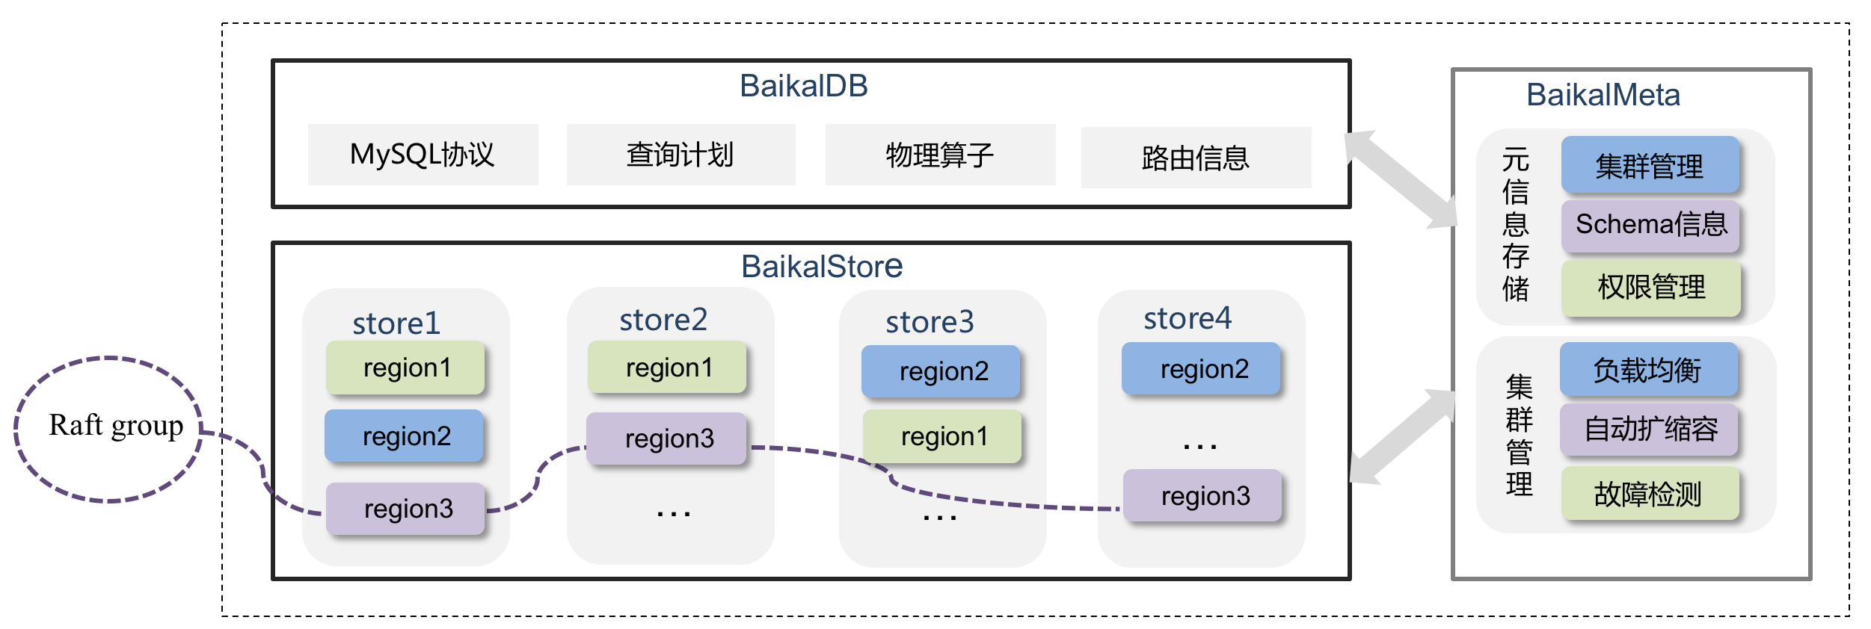
技术架构
BaikalStore 负责数据存储，用 region 组织，三个 Store 的 三个region形成一个 Raft group 实现三副本，多实例部署，Store实例宕机可以自动迁移 Region数据。
BaikalMeta 负责元信息管理，包括分区，容量，权限，均衡等，Raft保障的3副本部署，Meta 宕机只影响数据无法扩容迁移，不影响数据读写。
BaikalDB 负责前端SQL解析，查询计划生成执行，无状态全同构多实例部署，宕机实例数不超过 qps 承载极限即可。

Slide 9
DCDB项目历程
需求分析
Demo版发布
生态工具
2019
2019
2020
Q4
Q1
Q2
Q3
Q4
Q1
2018
2019
2019
技术选型
开源版发布
BaikalDB
产品化

Slide 10
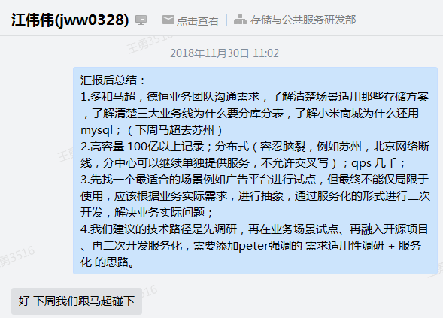
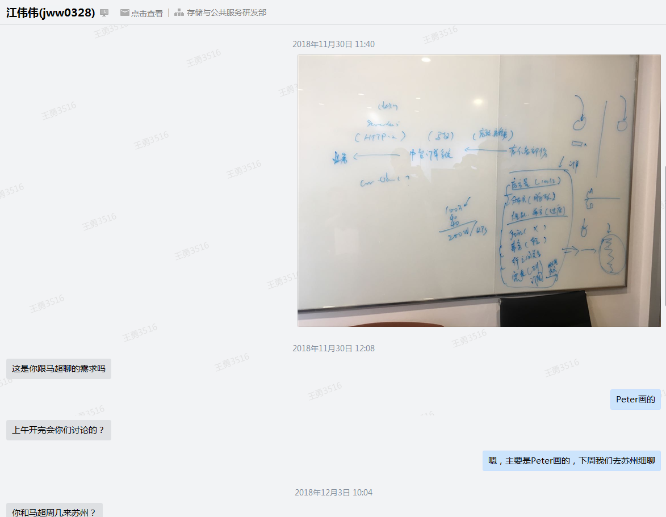
从Peter办公室的小白板说起：项目立项

Slide 11
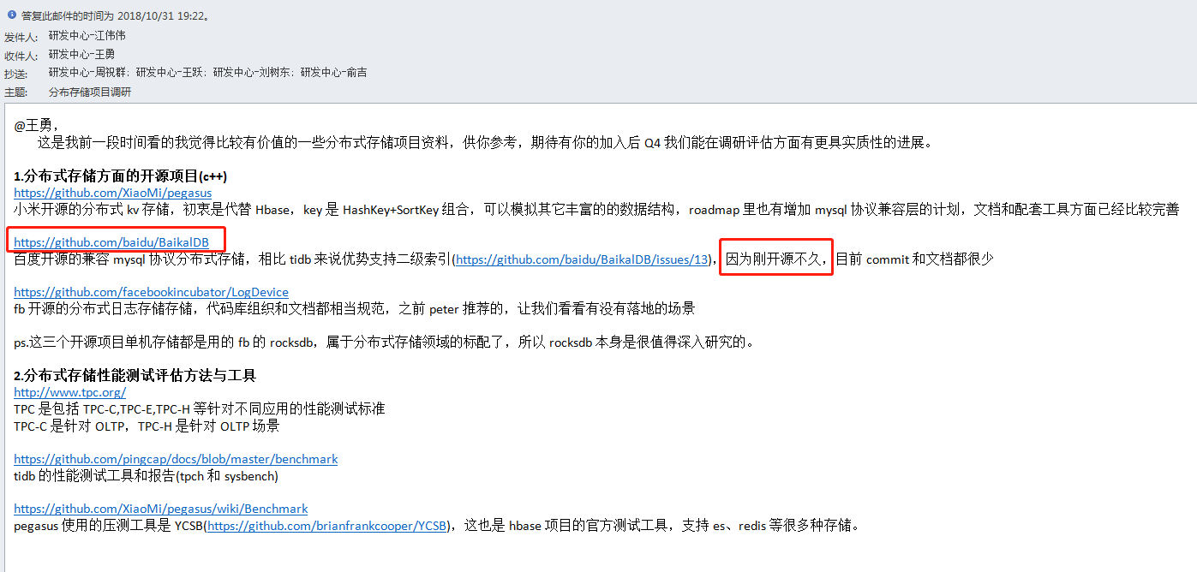
伟伟一封邮件：技术选型

Slide 12

一万行的Demo：DCDB V0.1版发布
Unittest
测试类： 8
Beachmark
脏读
测试接口： 66
事务验证：+3
使用： +4
脚本版：4接口
multi-mechanize：4接口
不可重复读
幻读
开发
设计
代码量：+1370行
wiki：+7篇
CURL命令
事务模式
工具模式
交互模式
http://git.17usoft.com/newsql/dcdb

Slide 13
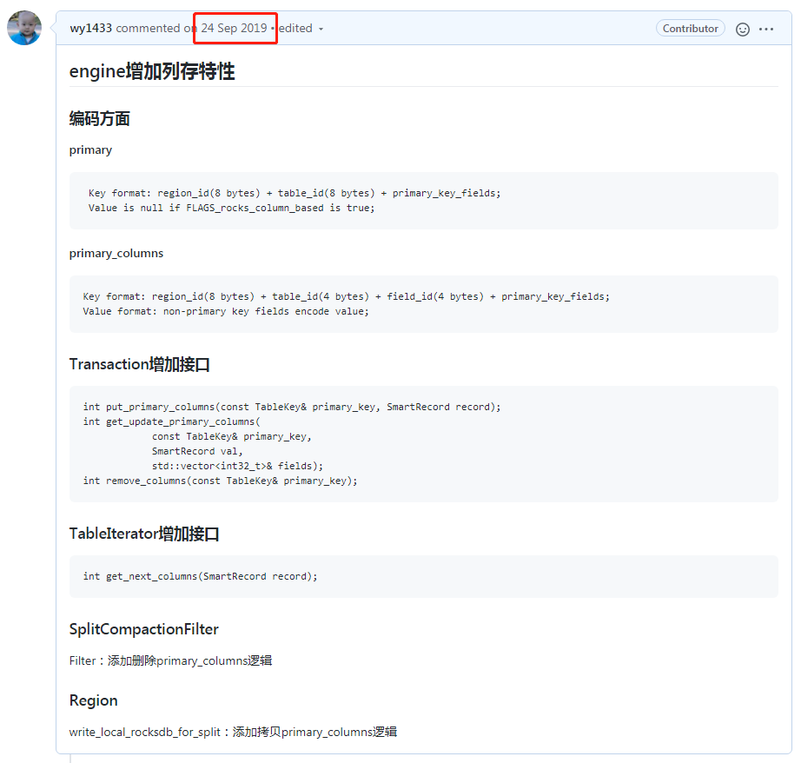
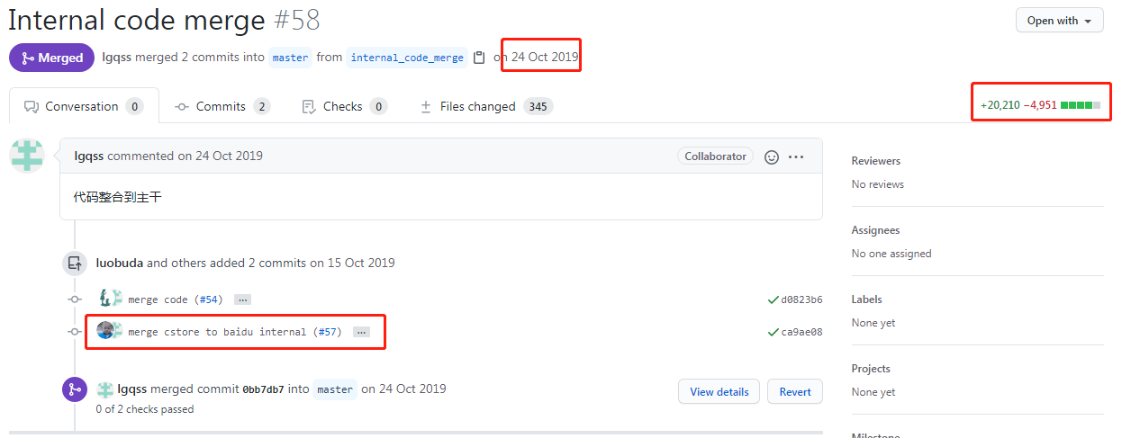
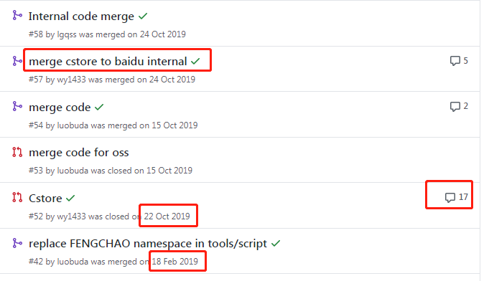
第一个PR：DCDB开源版V1.0发布
第一次pr：用时1个月，22个修改意见
推动百度再次更新代码：间隔6个月，代码量2W+

Slide 14
完善生态工具：为产品化做准备
测试工具Multi-Mechanize
部署工具： Ansible
生态工具
数据同步工具：Canal
监控工具：Prometheus

Slide 15
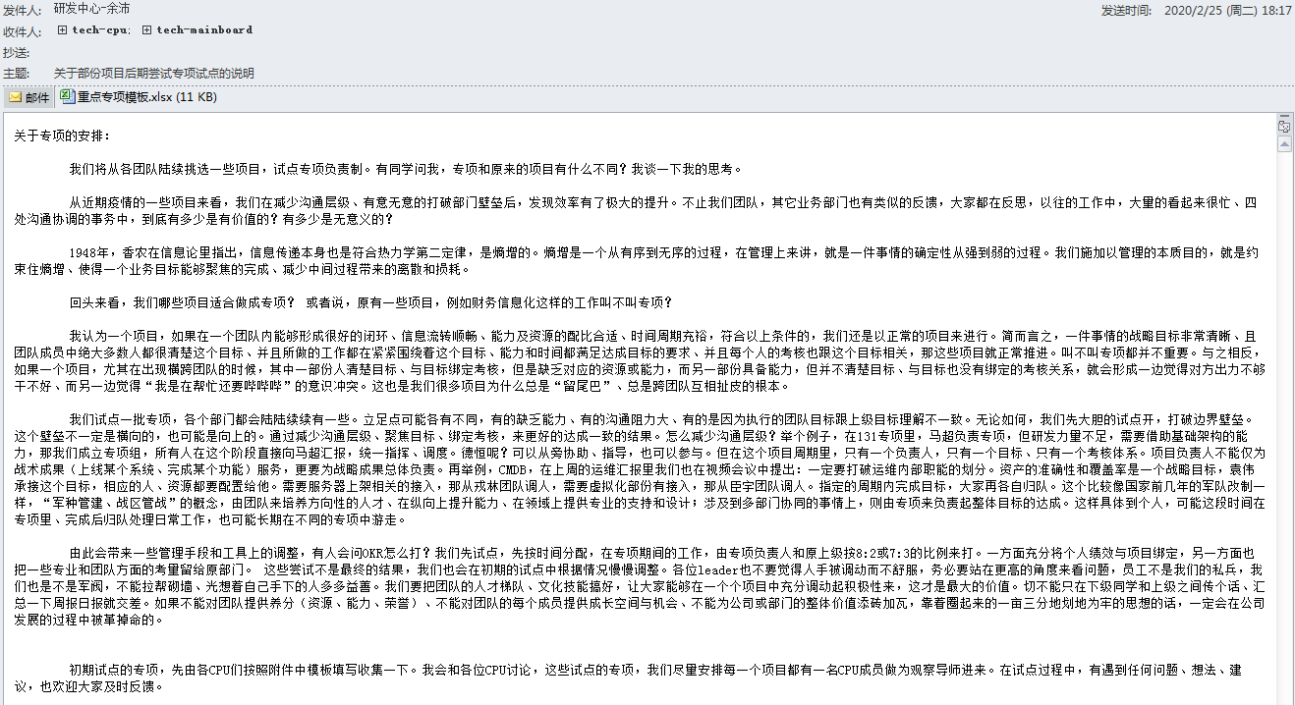
Peter的一封邮件：关于专项的思考

Slide 16
2020.3.1 ~ 2020.4.30
DISTRIBUTED DATABASE
DCDB专项

Slide 17
专项愿景
设计的集群最大规模，在 1000 个节点情况下，能支持 18 种数据类型，单节点 1T 数据容量，集群整体 1P 容量。
在基准数据测试下，集群单节点读写性能达到write不低于2000 QPS，单次write不超过 50 ms， read性能达到不低于4000 QPS,单次read不超过 20 ms。
对外接口基本兼容MySQL 5.6版本协议，支持语法清单见附件。
基于Multi Raft 协议保障数据副本一致性，少数节点故障不影响正常使用。
Share-nothing架构，存储与计算分离，在线缩扩容对性能影响限制内部的数据自动均衡对外部透明，新增字段30s生效对集群无影响

Slide 18
战略目标
高可用:
高容量:
高性能:
一致性:
友好性:
可用率99.99%
支持PB级数据存储，不停服分钟级扩缩容
单表1亿行，1百列情况下单节点 QPS 5k+，低延迟：点查 P99 小于 20ms
基于Multi Raft 协议保障数据强一致性
兼容MySQL常见语法，业务平滑迁移；在线schema变更，秒级动态增加列

Slide 19
战术目标
第一个业务场景落地：替代支付订单tidb数据库，确保上线平稳运行：3月31号
交付性能基准和稳定性测试报告：4月30号
完善监控和配套工具，依据DBA规范交付成熟度评估文档：4月15号
完成一个在线核心业务数据库场景落地可行性测试报告：4月30号
杨华丽：集群部署与运维，数据同步
段志军：业务测试与验证
唐丽敏：基准测试，高可用，运维性，稳定性
吕鑫：监控与数据导入导出工具：4月15号
刘勇：sst远程备份与还原工具：3月20号
杨华丽：数据同步检测与校验工具：3月20号
王勇：DCDB代码开发，成熟度评估报告：4月15号
段志军：针对支付订单库主库场景进行可行测试并出具报告

Slide 20
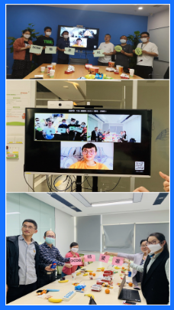
疫情来袭：不让实习的专项组成员@吕鑫

Slide 21
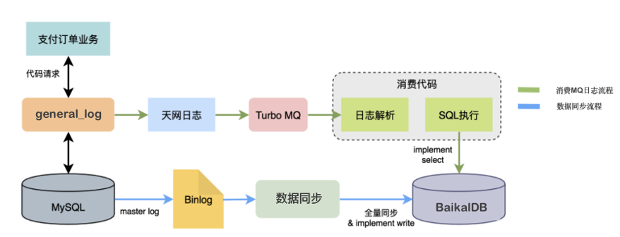
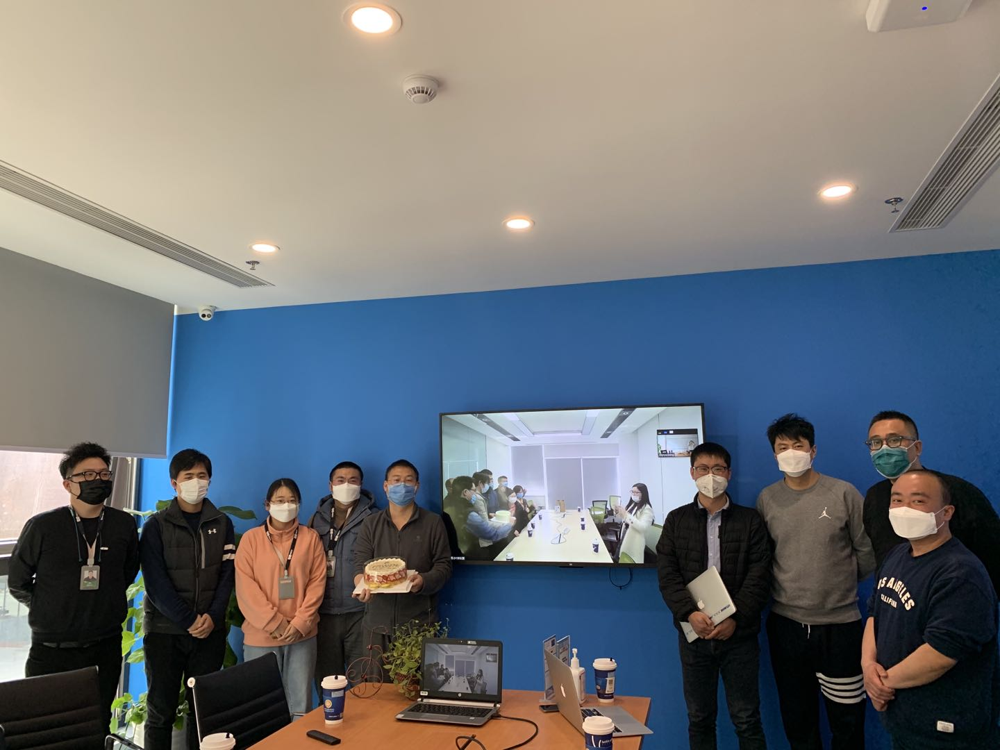
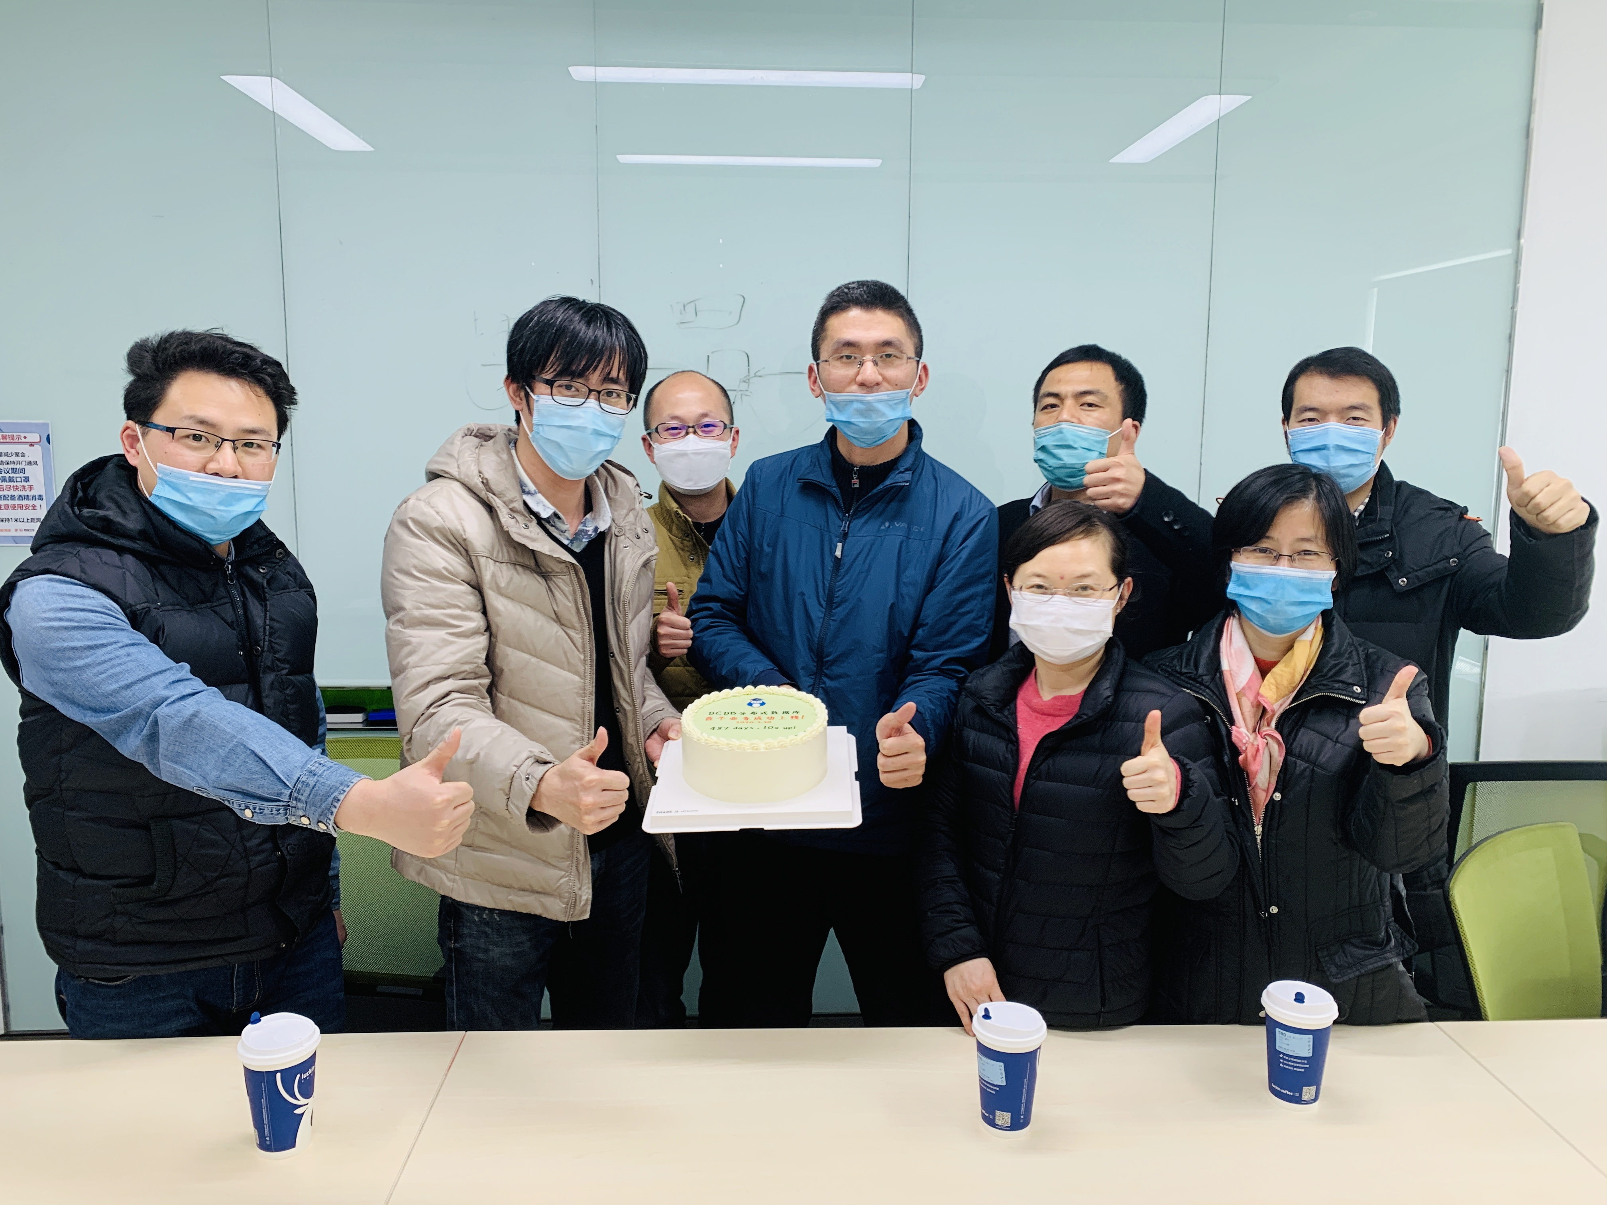
借来的10台物理机：来自兄弟团队的支援

Slide 22
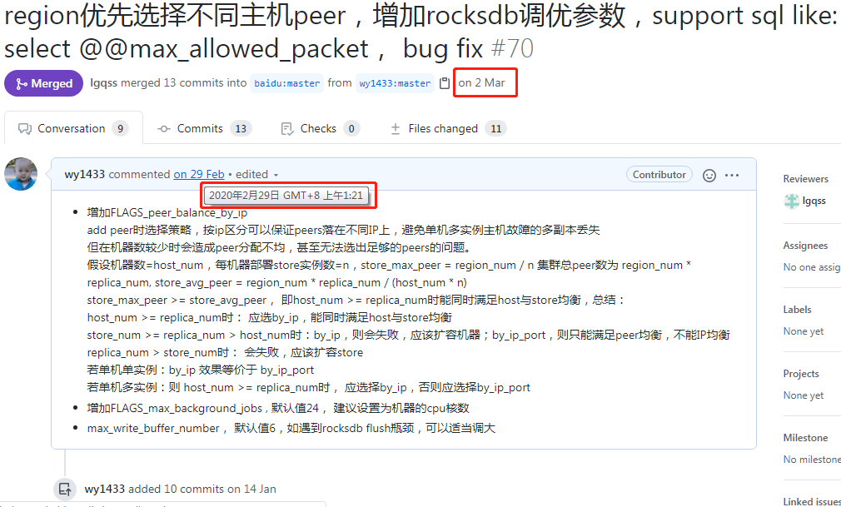
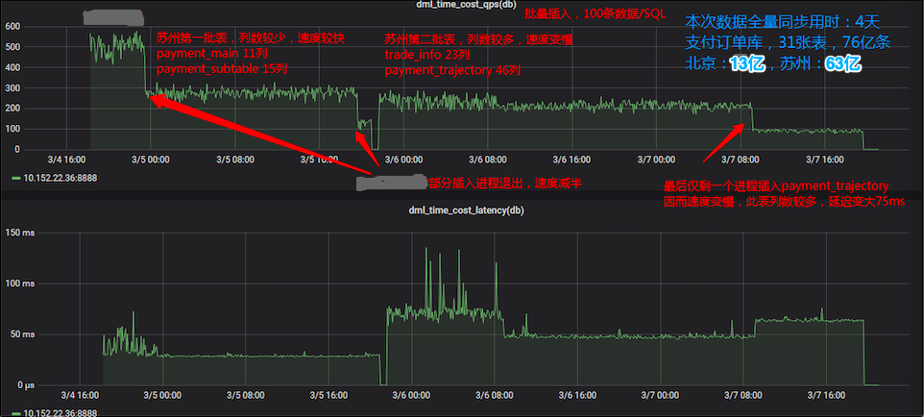
80亿数据的挑战，第一次数据同步失败，凌晨1点的PR

Slide 23
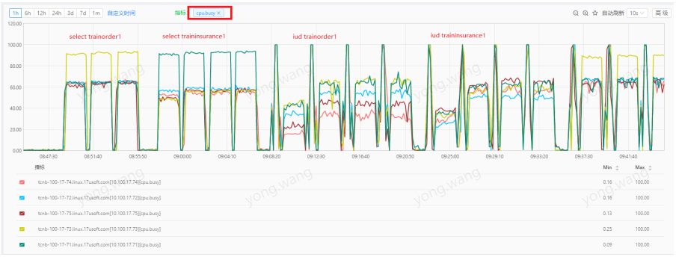
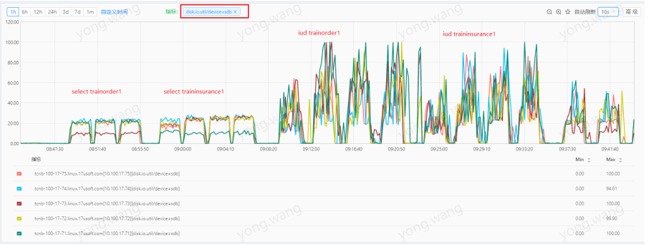
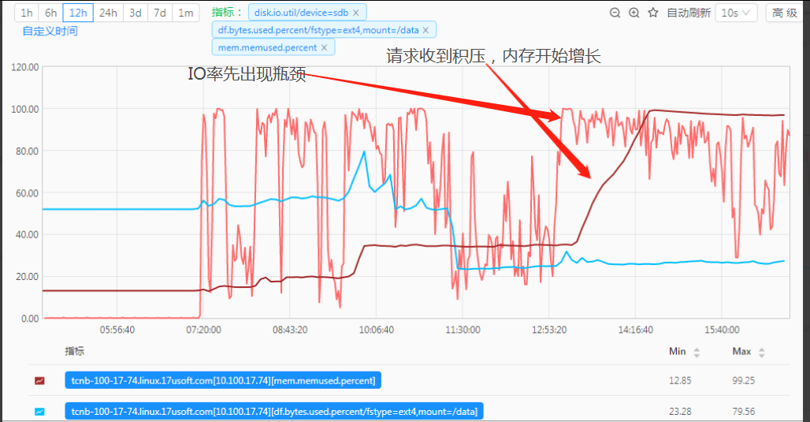
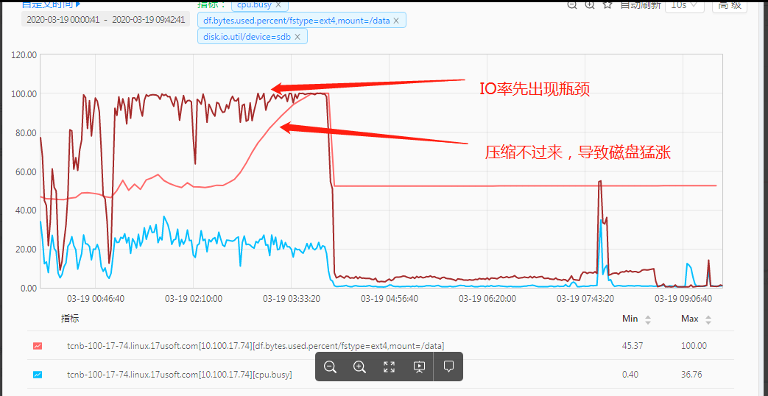
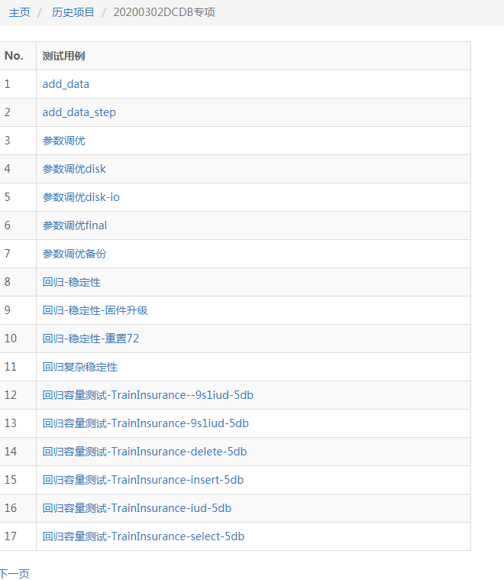
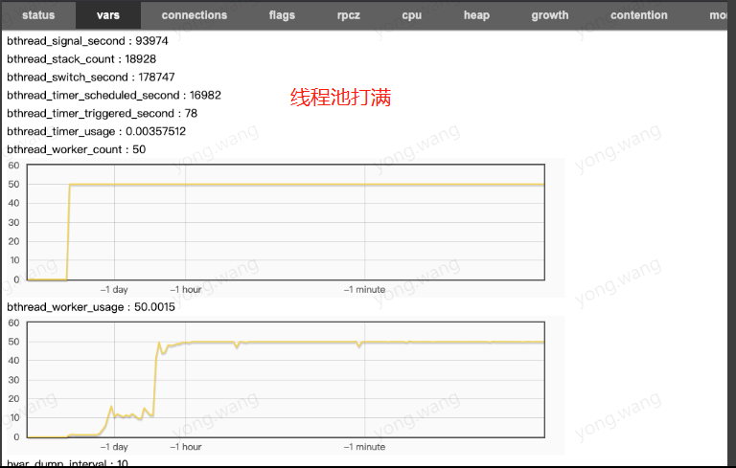
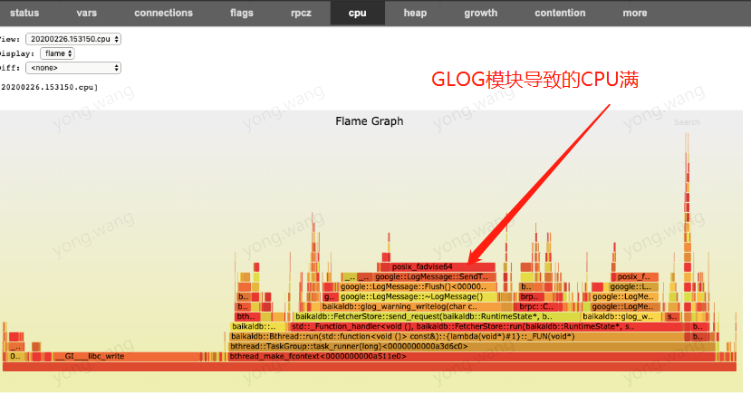
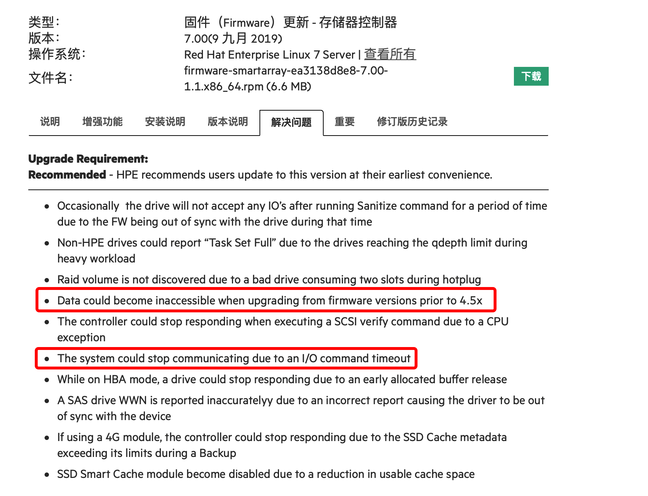
挑战极限的压力测试：@唐丽敏
基准测试历时2个月，测试用例88轮，缺陷17项
输出《基准及稳定性测试报告》一份，46页，1万字+
逼近极限CPU，内存，IO，磁盘，RPC，拓扑，死锁，RAID卡固件

Slide 24
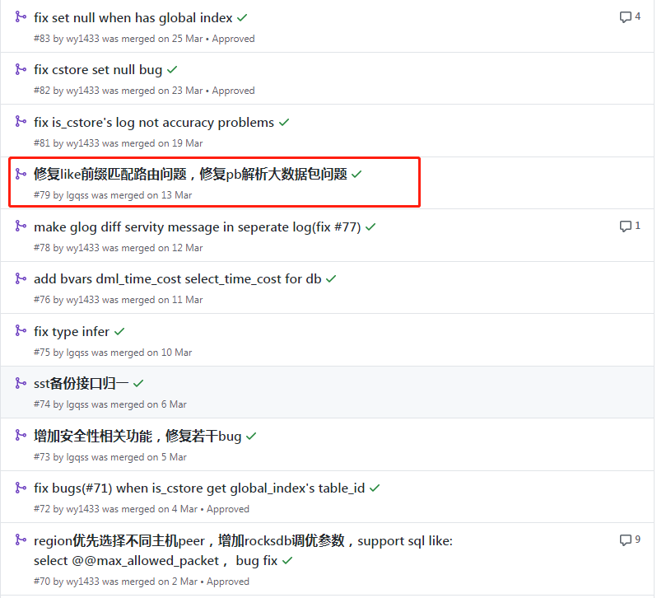
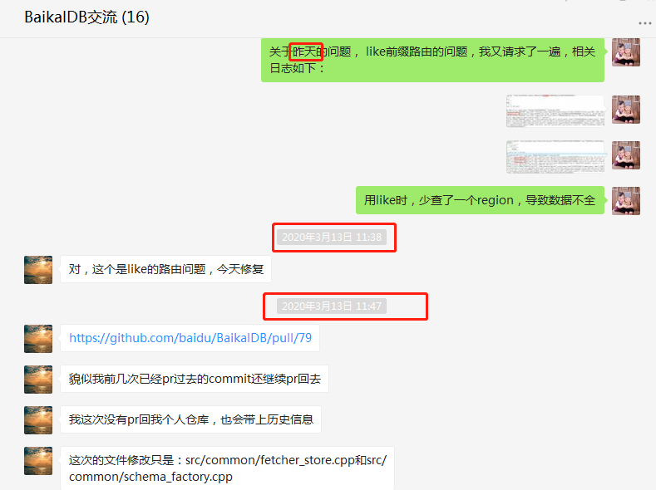
1天内修复问题：来自社区的帮助
专项期间提交pr11次，
其中社区帮助我们提交4次，
印象最深刻的一次用时仅1天

Slide 25
在奔跑中调整姿势：新团队缺乏线上经验，只能边学边干
可用性
流程规范
效率提升
守护进程
虚拟IP
监控报警
数据安全
热备：SstBackup
冷备：BaikalDumper
值班制度
应急预案
部署：Double Check
监控：Prometheus
上线自动化
监控可视化
运维工具化

Slide 26

专项总结：失控
在我们刚刚迈入的网络时代中，
频繁的交流正在创造日益成熟的人工世界，
为共同进化、自发的自组织以及双赢合作的涌现而准备着。
在这个时代，开放者赢，中央控制者输，
而稳定则是由持续的误差所保证的一种永久临跌状态。
Notes:
人员：项目人员新组建跨部门跨公司（开源社区），如何保证高效合作；
流程：早会，日报，周会，周报，wiki，matrix，上线流程，监控流程，交叉验证流程等都是第一次实施；
开发：代码开发均以pr形式提交社区，需要完成code review方可merge，目前做的全部merge github master分支；
资源：服务器资源以借用为主，数据资源打通；
功能：第一次对接业务可行性测试，即百亿级数据量，sql是否兼容，功能是否满足需要未知
性能：第一次进行基准测试，是否满足需求不可知
地点：受疫情影响，办公地点比较分散，也不可控

Slide 27
第一家OLAP业务上线：查询速度提升10倍

Slide 28
为什么这么快：列式存储原理
行式存储
针对分析类查询，通常只需要读取表的一小部分列。在列式数据库中你可以只读取你需要的数据。例如，如果只需要读取100列中的5列，这将帮助你最少减少20倍的I/O消耗。
由于数据总是打包成批量读取的，所以压缩是非常容易的。同时数据按列分别存储这也更容易压缩。这进一步降低了I/O的体积。
由于I/O的降低，这将帮助更多的数据被系统缓存。
列式存储
28

Slide 29
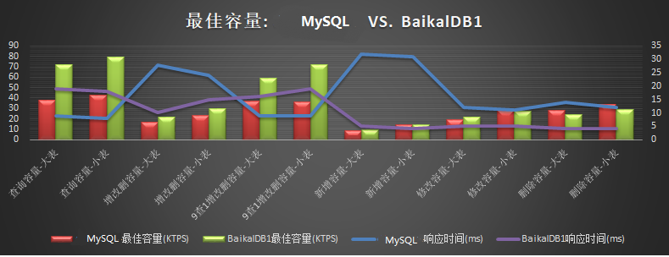
OLTP基准测试
性能测试
读： 5节点读容量为72K+TPS，性能比mysql高85%+，瓶颈为CPU
写： 5节点写性能为9.6K+TPS，与mysql相当，为mysql的85%~120%之间，瓶颈为DiskIO
扩展性测试
加节点：前端吞吐平稳
减节点：减节点操作需要确保集群能力有足够的余量，能承载被减掉节点转移的压力
加列： 22秒新列生效（1.25亿基础数据）

Slide 30
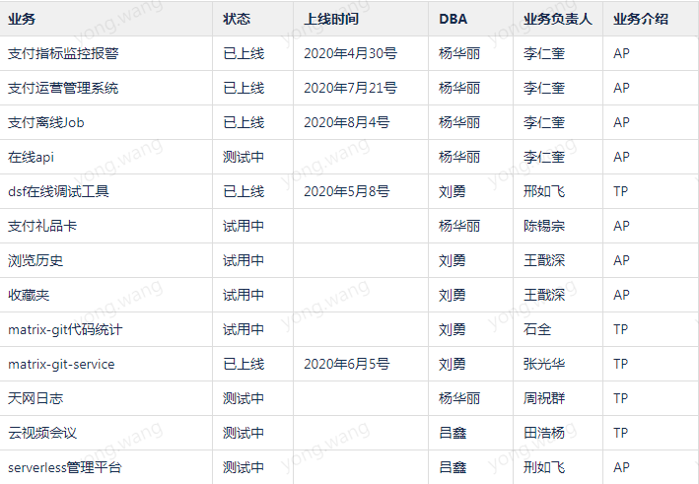
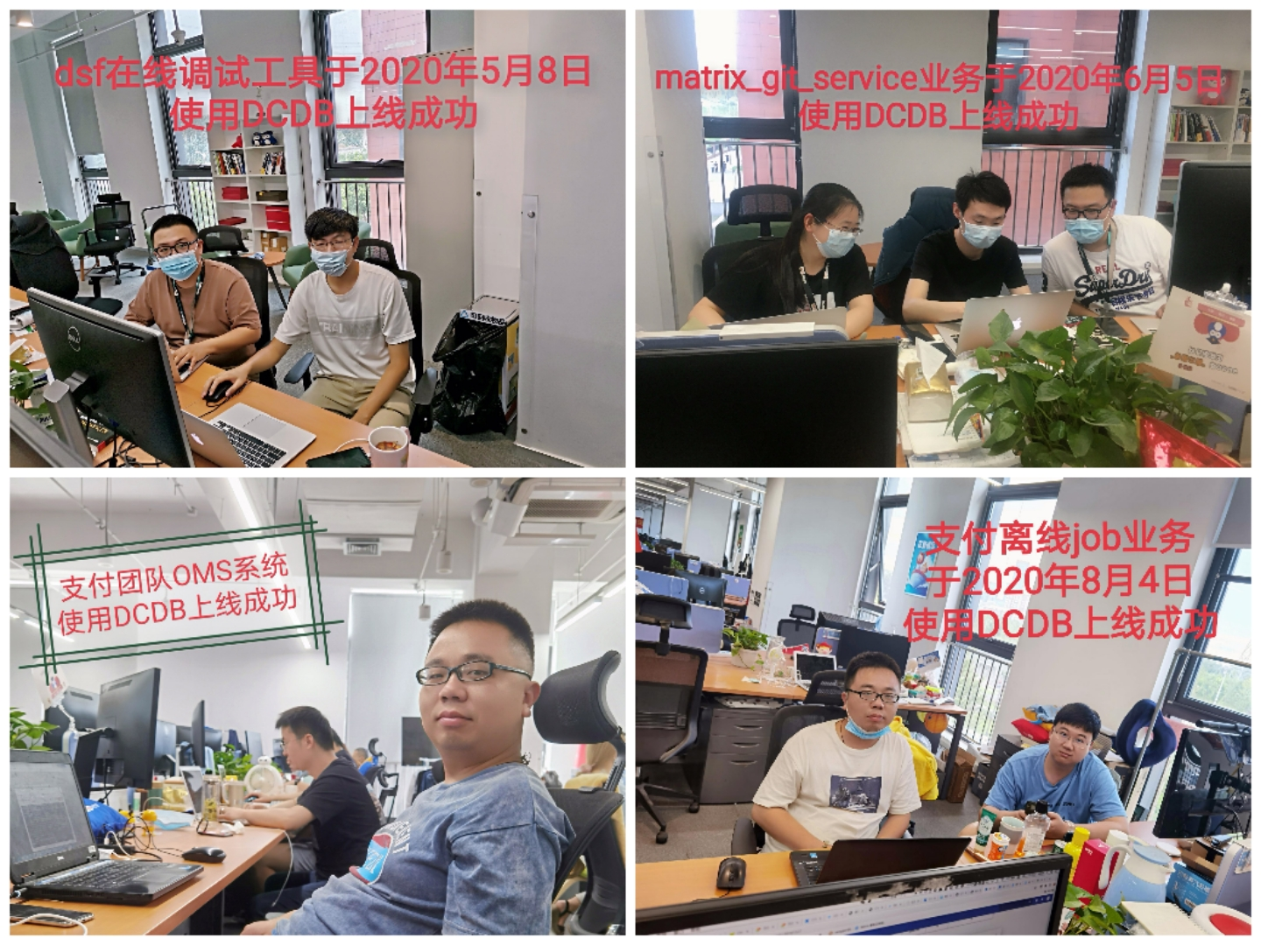
专项后线上效果
可用率：100%
复购率：100%
新上线：5家
试用中：8家

Slide 31
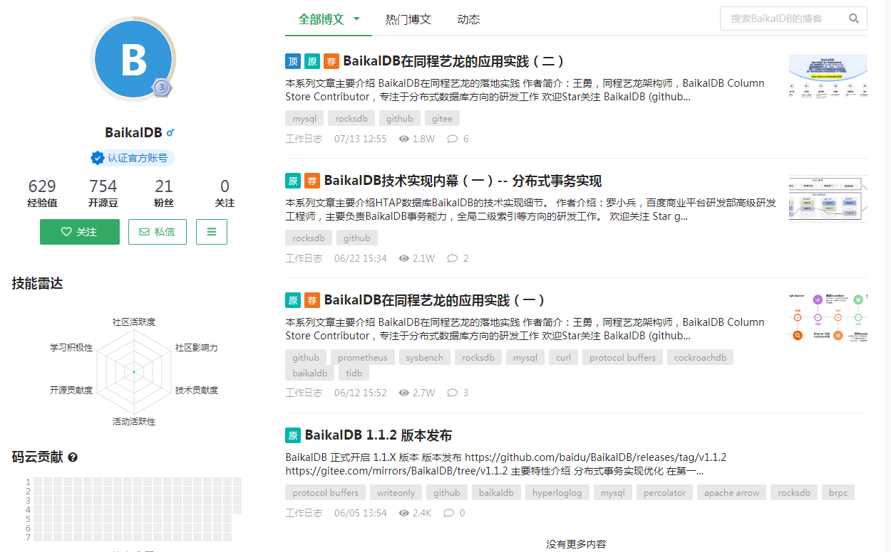
回馈社区

Slide 32
对客户的承诺：dcdb欢迎您的试用
好用
mysql兼容
实时变更schema
性能水平扩展
准入规范友好
免费
包邮(无缝迁入）
0元（我们承担硬件成本，运维成本，没有开发成本）
包退（不想用随时免费迁走）
免责
我们100%承担机器故障， 线上运维，数据安全相关责任

Slide 33
总结
#坚持，失控，平常心#

Slide 34

乘风破浪的国产数据库
另外一批人也抓住了机会。还记得前文提到过的冯星君吗？
作为甲骨文打开内地市场的头号功臣，这个头脑聪慧的人，从狱警一路做到外企高管，最终抛掉手中全部股份离开了甲骨文。
离职后，他给媒体分享了一个甲骨文总裁埃里森来北京的故事。
1997年1月27日，埃里森乘专机飞临北京，原定行程是要到长城拍摄电视片，制作方为此找了20个小学生群演。结果埃里森因为不愿起床，让小学生们在零下20度的天气里等了一个多小时。等他在长城玩嗨了后，又提出取消下午和时任总理的会面，在冯星君以辞职相挟后。他虽然准时参与了会议，却坚持带保镖一起进人民大会堂。
有人将之归结为埃里森的粗鲁强硬风格，但20年后，风格同样强悍的马斯克，面对中国市场，却要极力表现自己的热爱。
只是因为时势反转。
埃里森的肆意妄为与当时甲骨文在内地数据库市场的绝对垄断有莫大关系。

Slide 35




Slide 36


